Slide 1
Проект:
«Я
и моя семья»

Slide 2
Цель проекта: расширить представление у детей о семье, создать условия для повышения активности участия родителей в жизни группы

Slide 3
Что такое семья?
Расскажи о своей семье...
Есть ли в вашей семье что-нибудь интересное (увлечения, традиции, семейные альбомы)?
Что бы ты хотел пожелать для своих родителей, бабушки (братьев, сестер)?
Что ты знаешь о твоих прадедушках и прабабушках? (чем они занимались, где работали, как жили)?
Как ты думаешь, для чего человеку
нужна семья?

Slide 4
«Знает ли ваш ребёнок»
(Как его зовут? Сколько ему лет? Как зовут его маму, папу, ф.и.о.? Кем работают родители? Назови свой домашний адрес. Как зовут родителей отца, мамы? Какие семейные традиции есть в вашем доме? Чем увлекаются родители?).

Slide 5
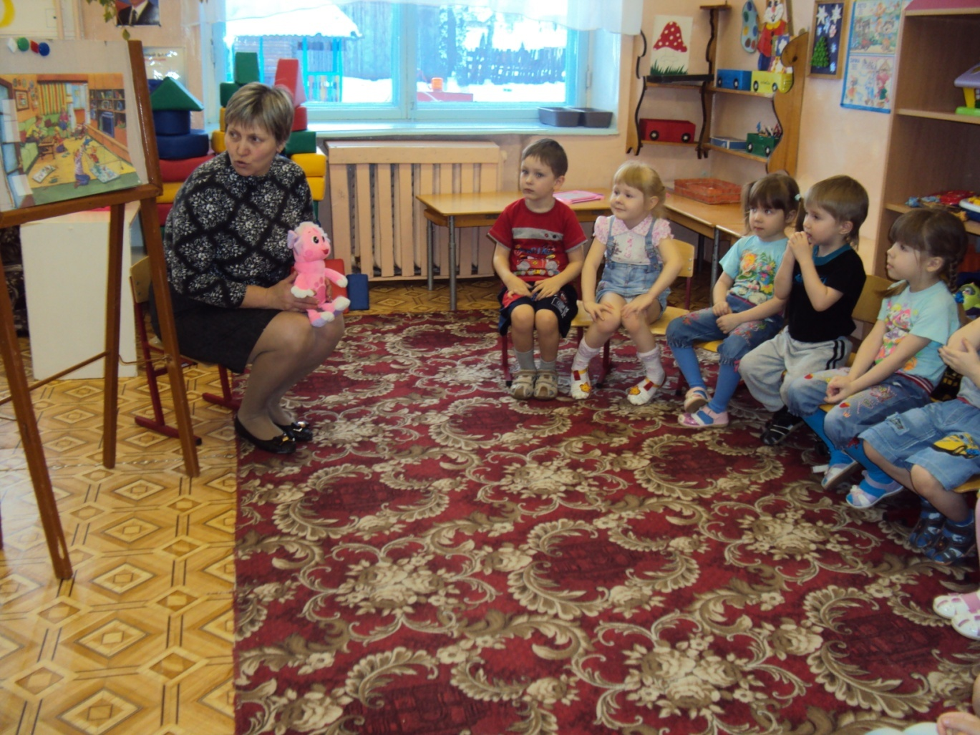

Slide 6
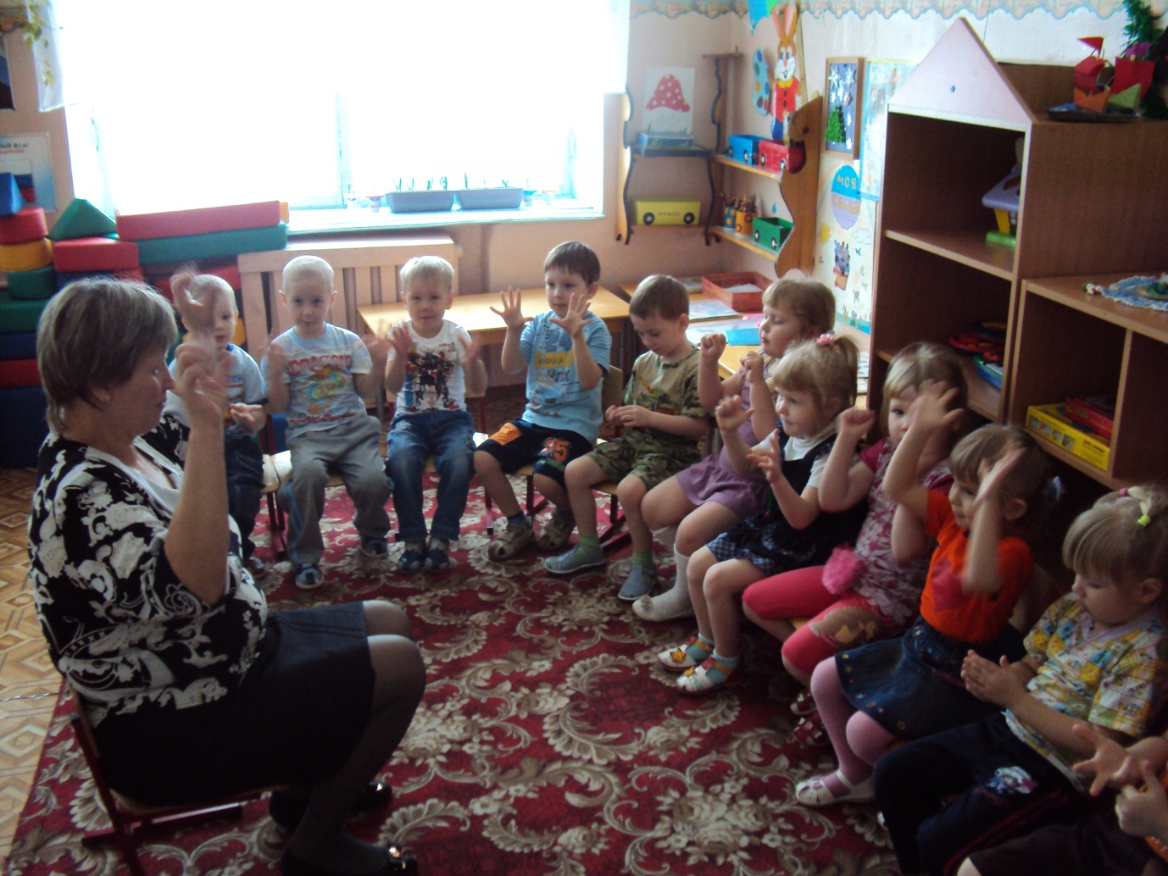

Slide 7
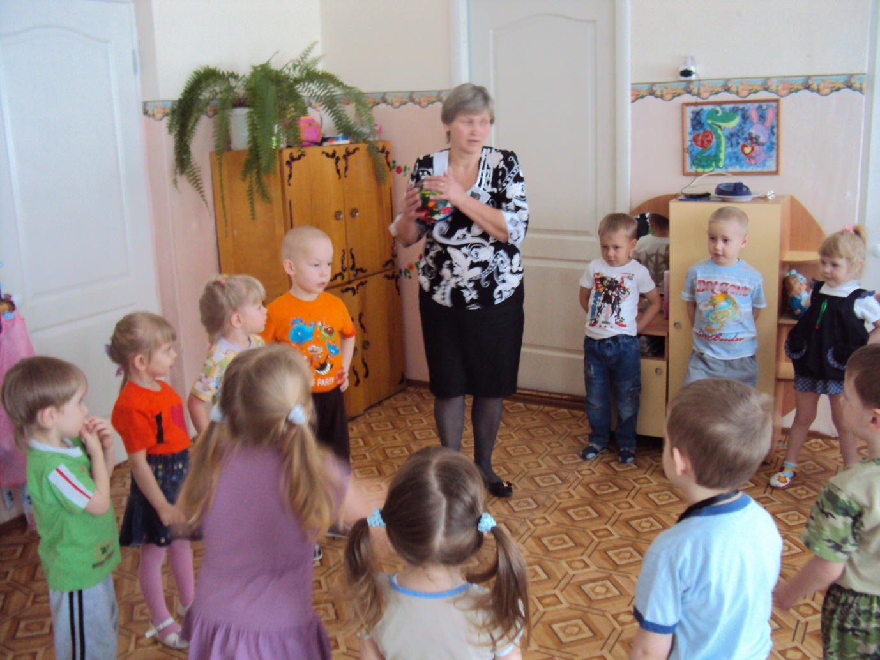

Slide 8
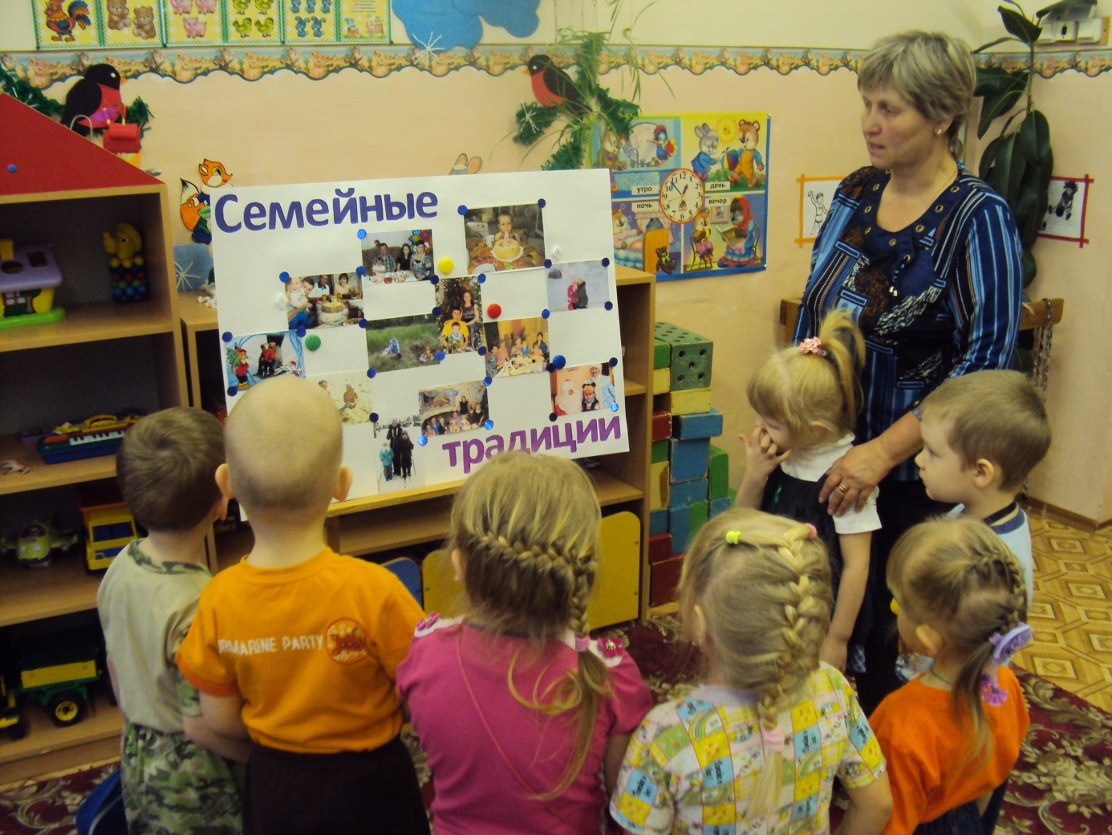

Slide 9
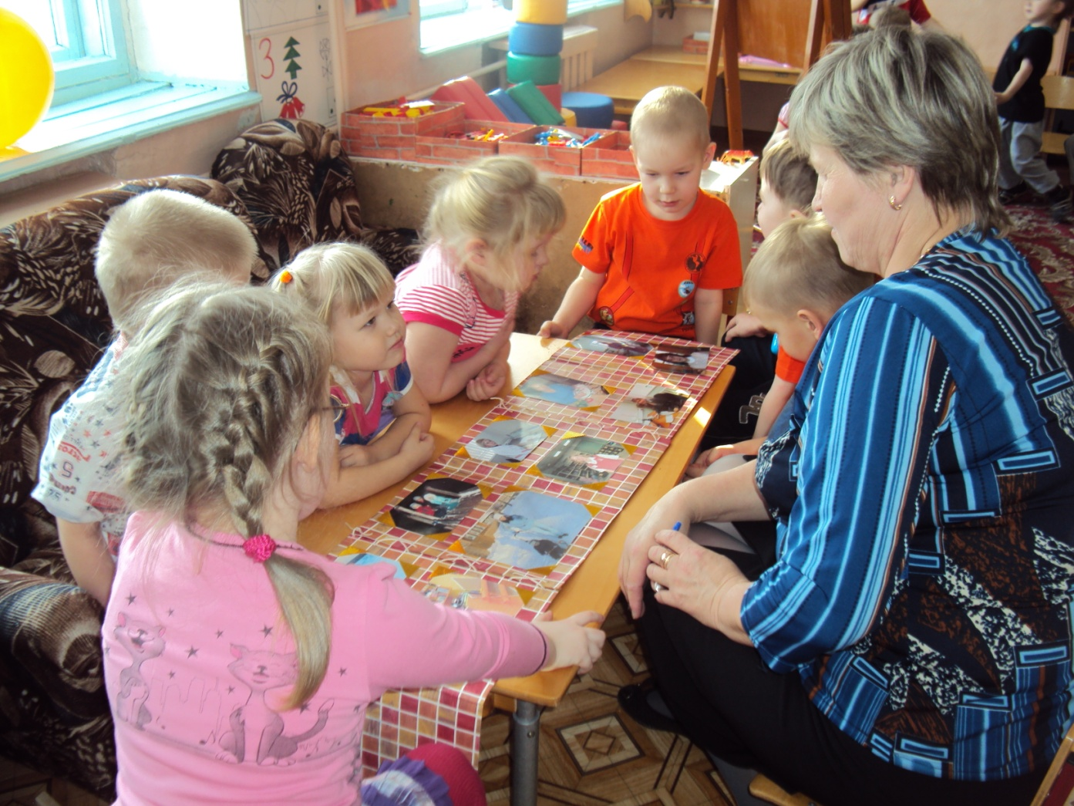

Slide 10
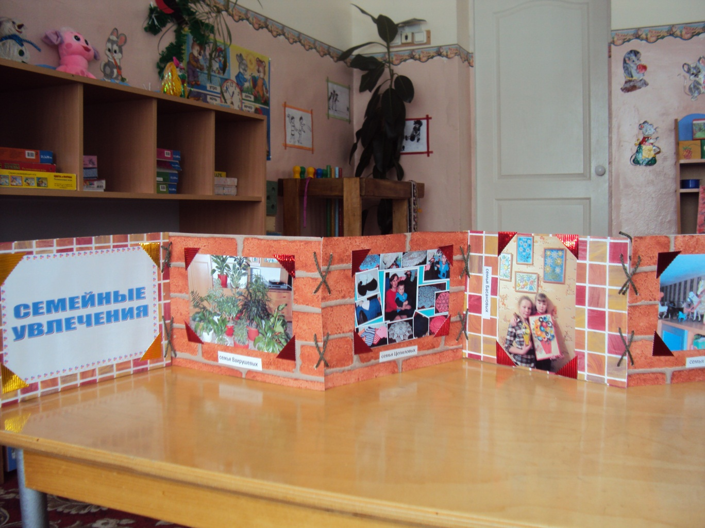

Slide 11
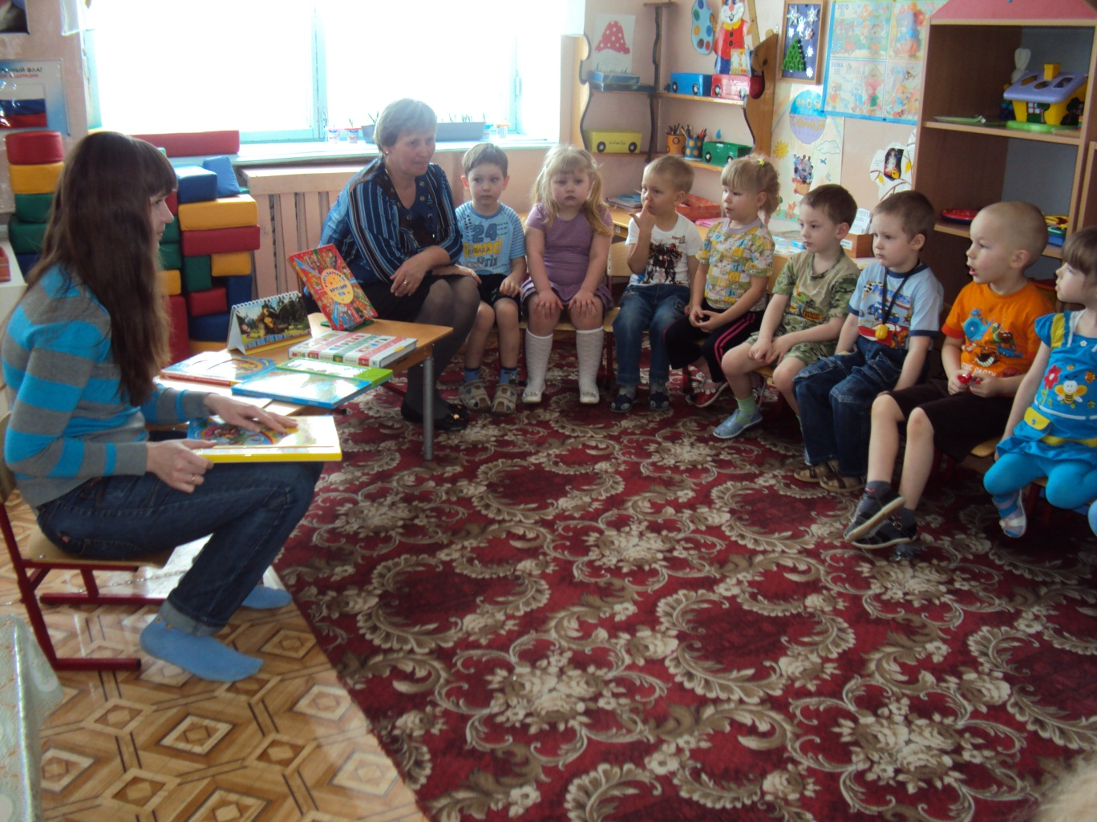

Slide 12
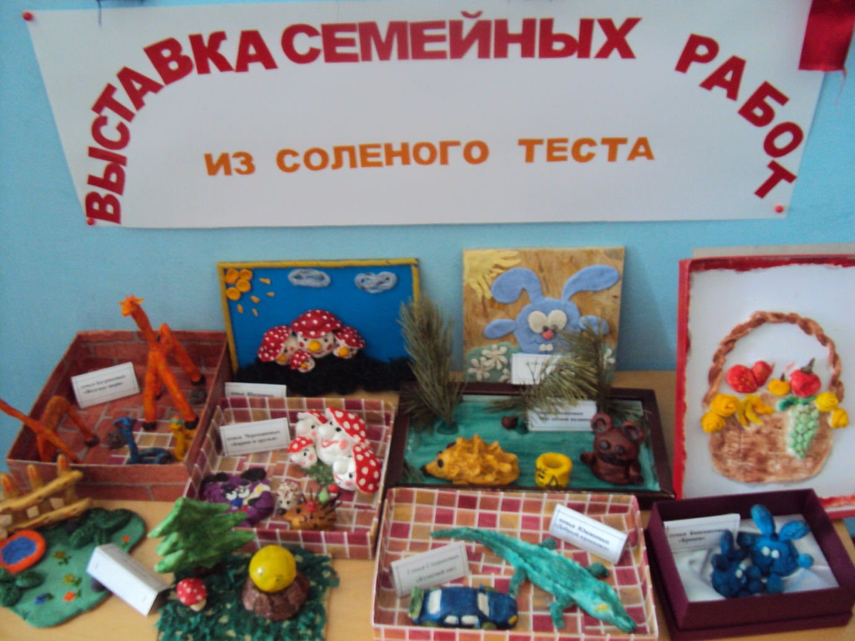

Slide 13
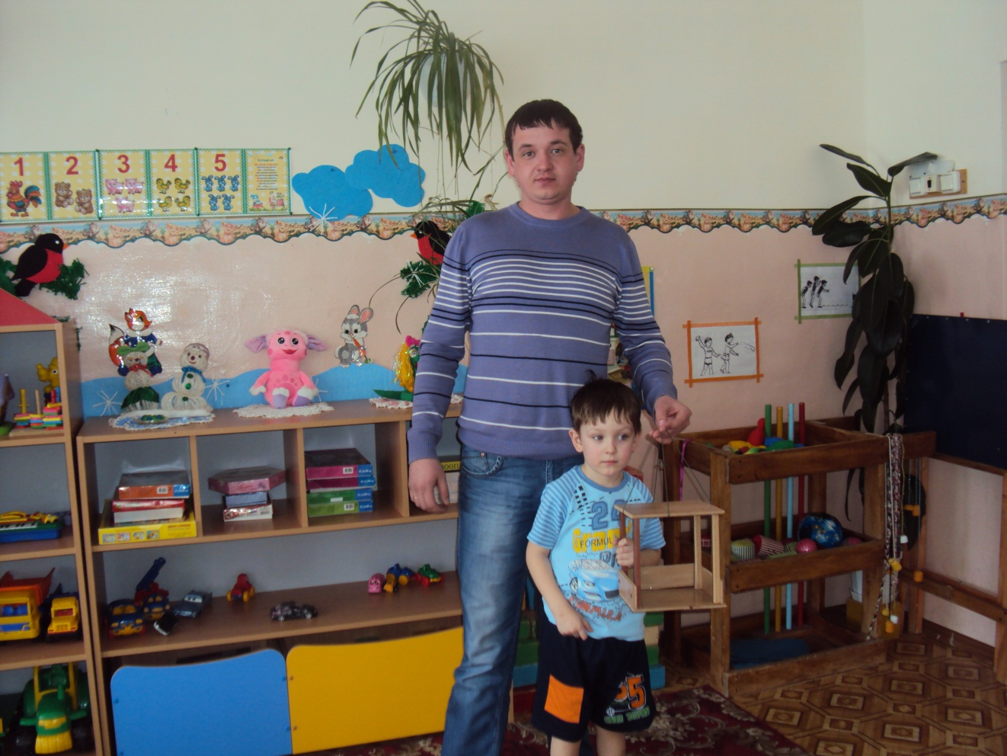

Slide 14
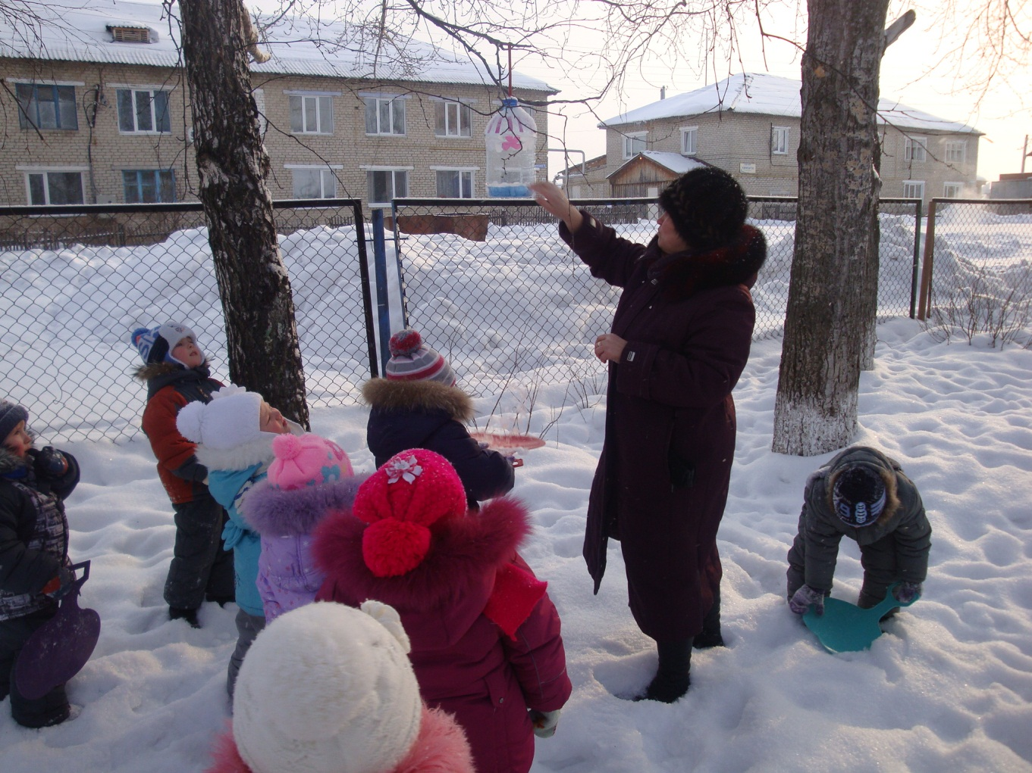

Slide 15
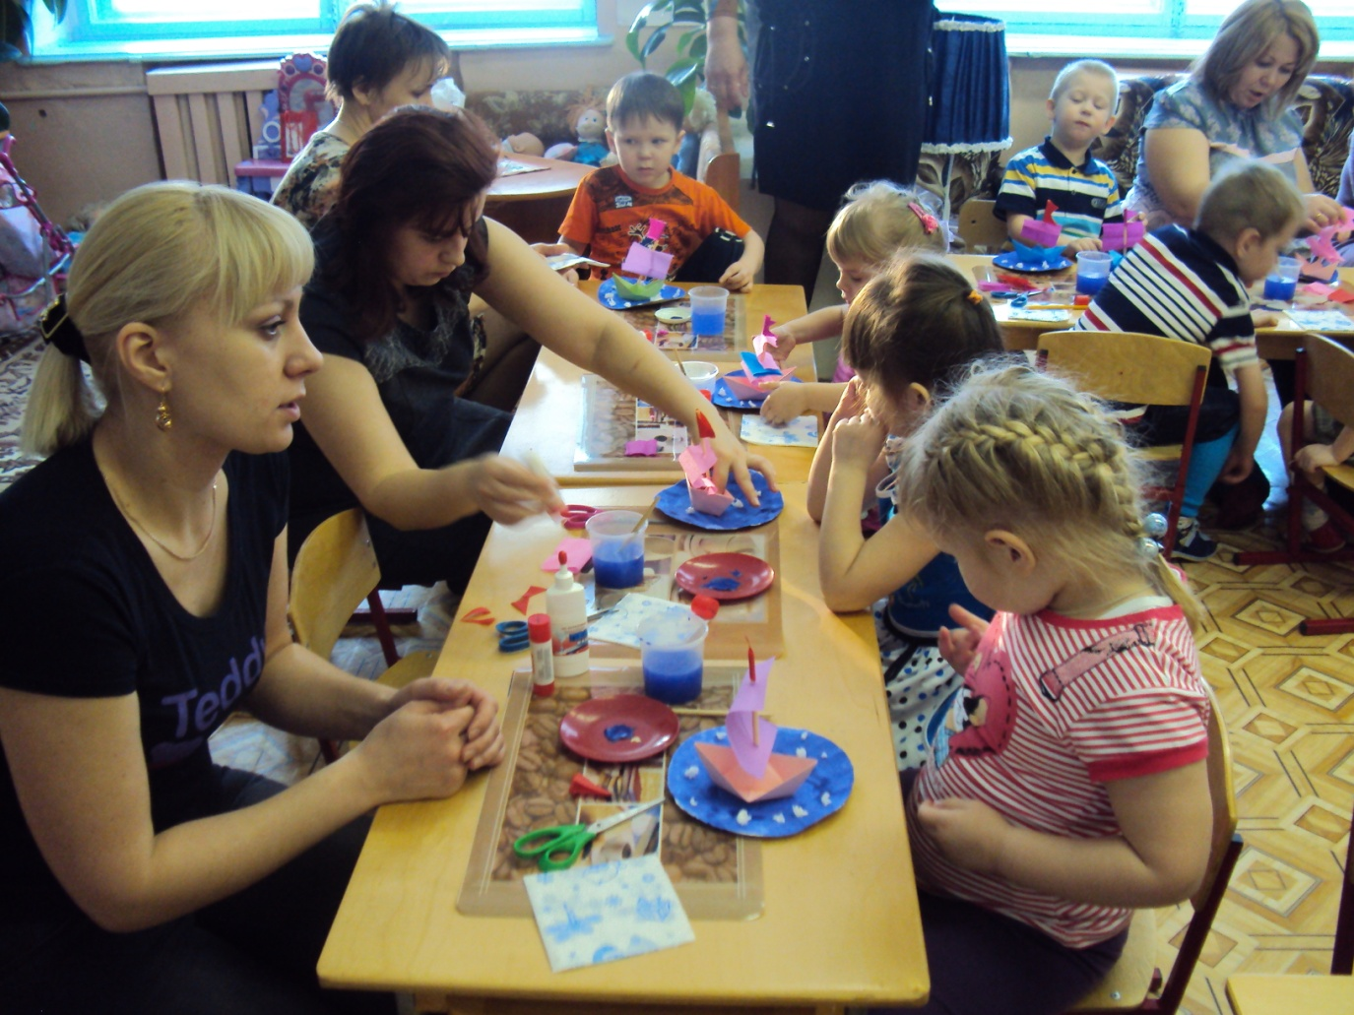

Slide 16
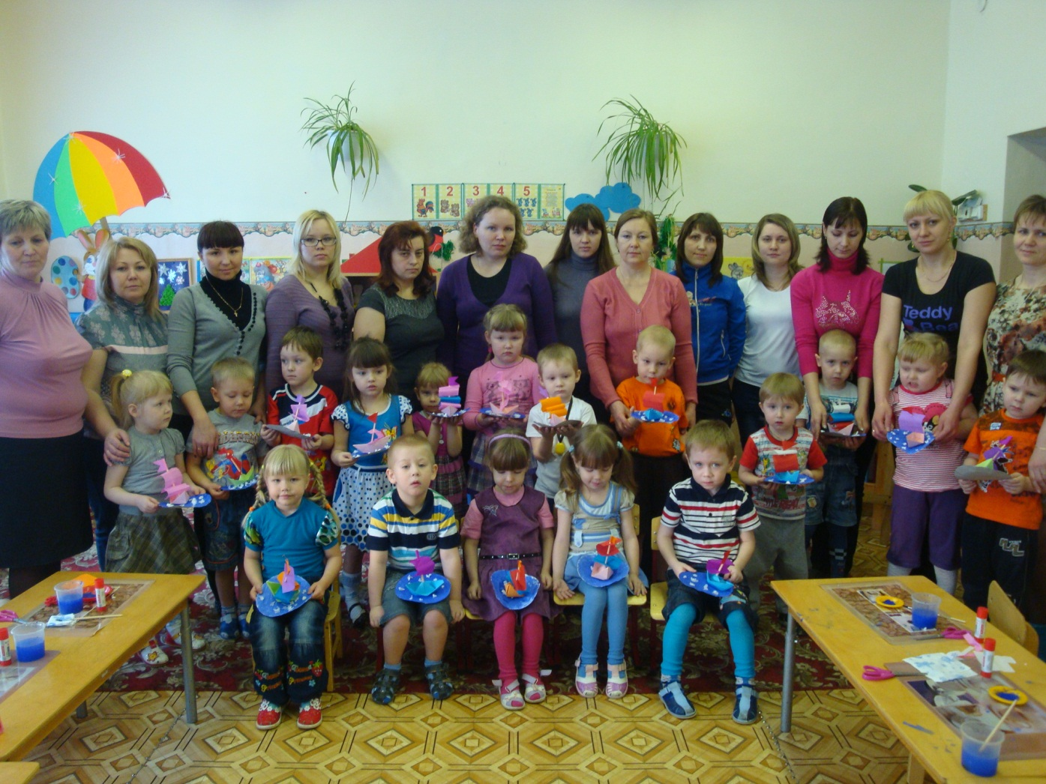

Slide 17
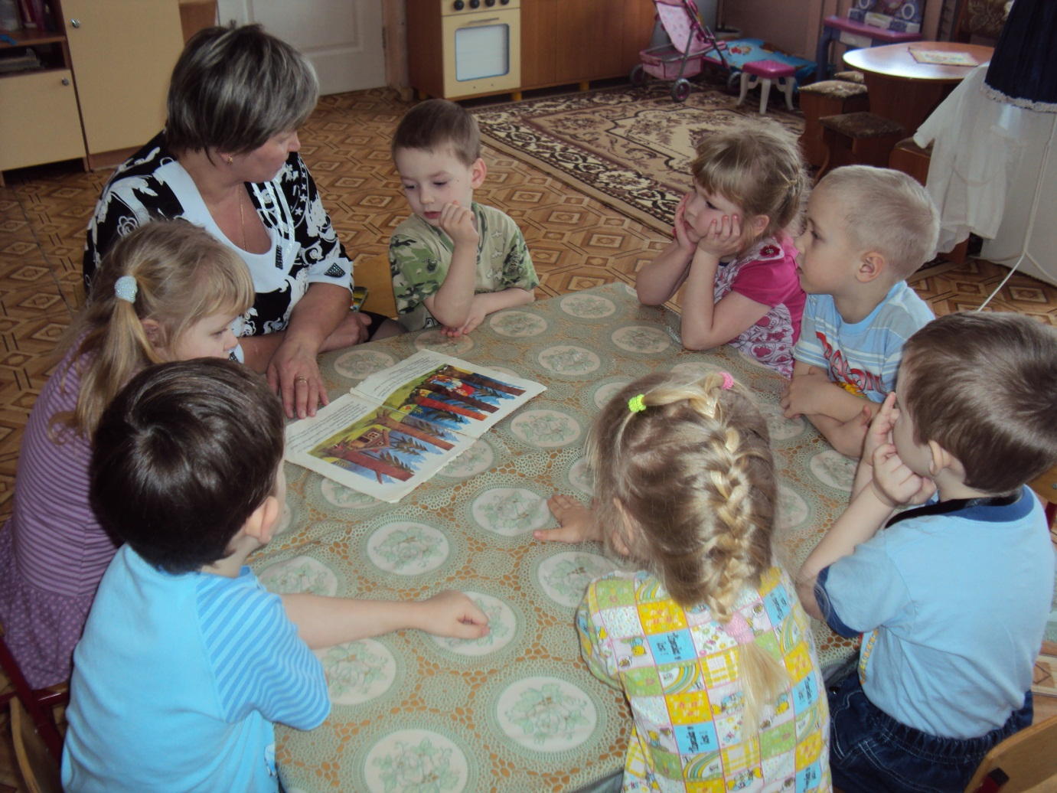

Slide 18
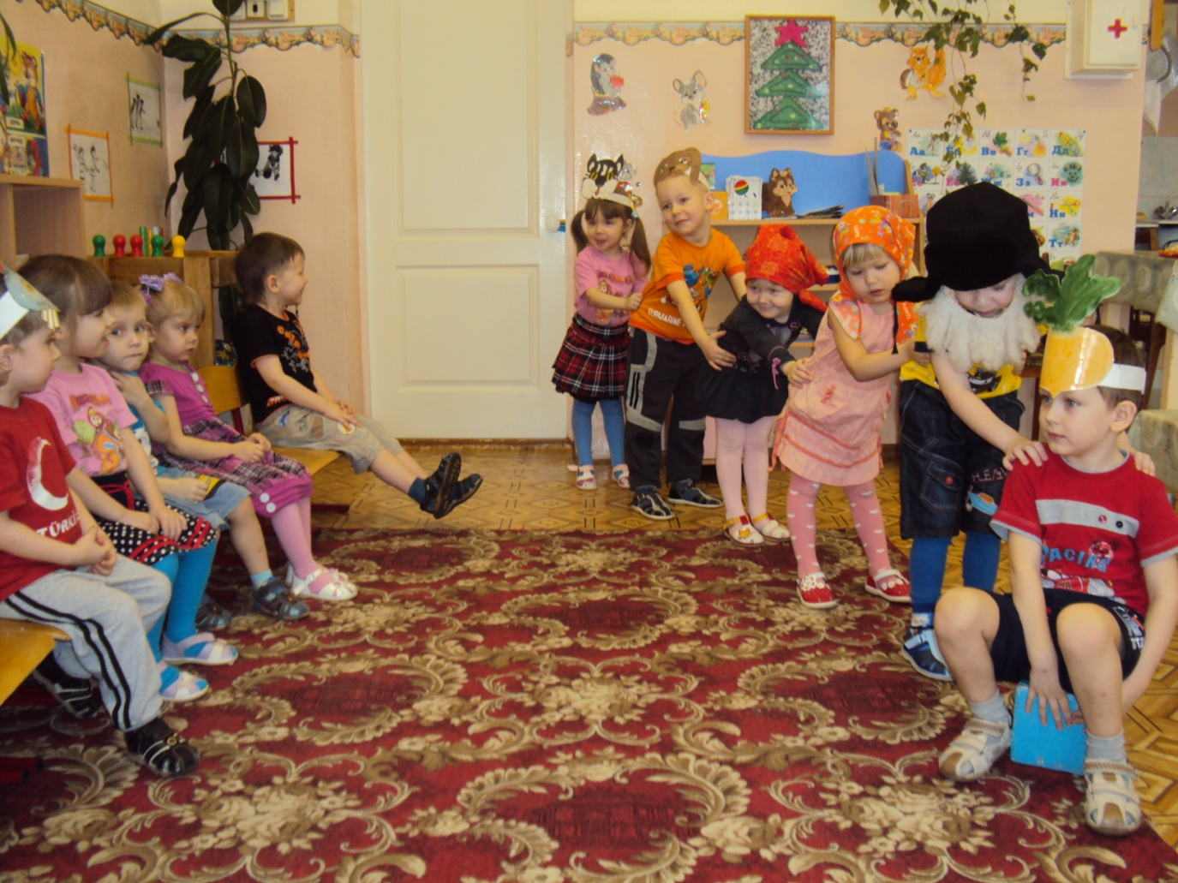

Slide 19
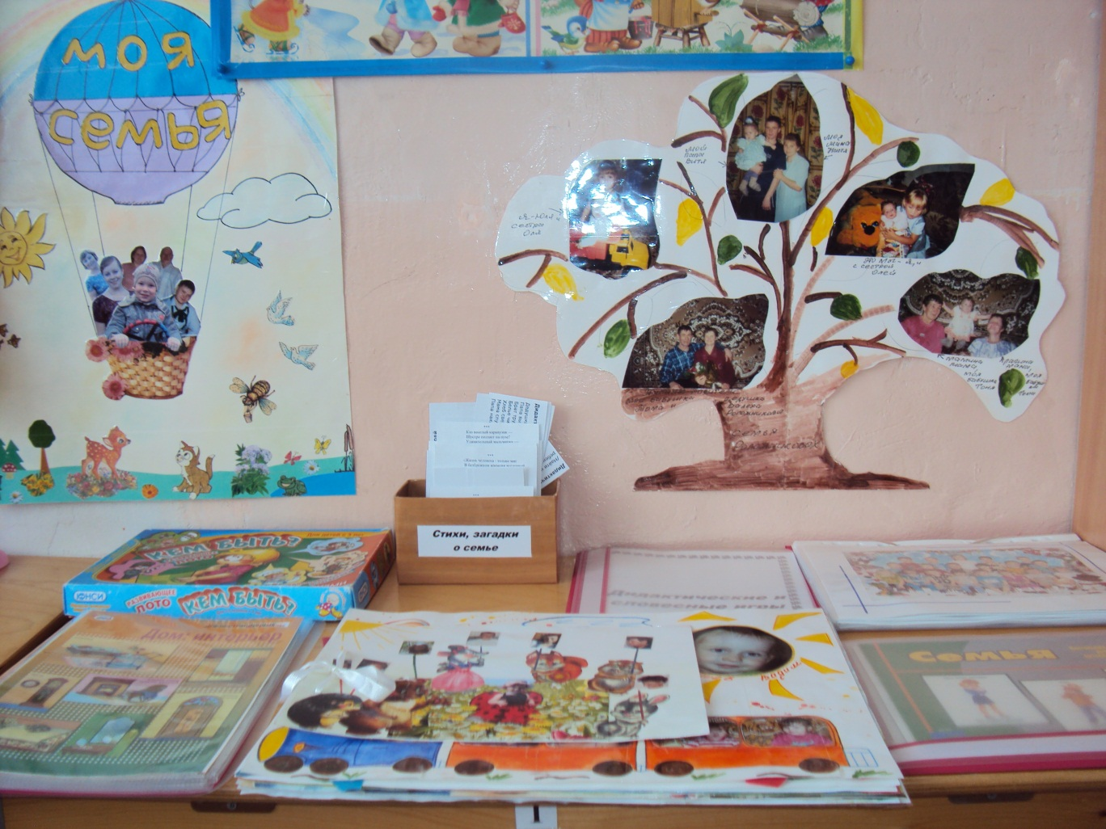

Slide 20
Результаты Анализа диагностики
Устойчивость проявления знаний о семье | Высокий уровень знаний (%) |  | Средний уровень знаний (%) |  | Низкий уровень знаний (%)
1- начальное обсл. 2- повторное обсл. | 1 | 2 | 1 | 2 | 1 | 2
Ф.И.О мамы и папы | 8,3 | 45,8 | 70,8 | 50,0 | 20,8 | 4,2
Родители папы | 4,2 | 37,5 | 58,3 | 12,5 | 37,5 | 50
Родители мамы | 0 | 41,7 | 75 | 54,2 | 25 | 4,2
Домашний адрес | 37,5 | 62,5 | 37,5 | 33,3 | 25 | 4,2
Семейные традиции | 0 | 8,3 | 25,2 | 79,2 | 75 | 12,5
Семейные увлечения | 0 | 12,5 | 45,8 | 70,8 | 54,2 | 16,7
Кем работают родители | 12,5 | 66,7 | 70,8 | 29,2 | 16,7 | 4,1

Slide 21
Спасибо за внимание!

